Slide 1
产品解决哪些问题
产品解决哪些问题
为谁解决这个问题
为谁解决这个问题
成功的概率有多大
成功的概率有多大
怎样判断产品成功与否
怎样判断产品成功与否
评估产品机会
有哪些同类产品
有哪些同类产品
概念化阶段
A
时机是否合适
时机是否合适
如何把产品推向市场
如何把产品推向市场
关于本导图
成功的必要条件是什么
成功的必要条件是什么
根据以上问题，给出评估结论
根据以上问题，给出评估结论
产品解决哪些问题
定义要开发的产品
为谁解决这个问题
产品化阶段
成功的概率有多大
产品经理职责
怎样判断产品成功与否
制定开发计划，确保资源投入
开发阶段
与技术部门合作，确定产品技术选型
技术化阶段
开发团队排除困难，确保开发进展
必要时争取资源投入
如产品说明书，销售手册，包装元素等
商品化阶段
媒体准备，软文准备，渠道准备等
商品化阶段
与销售部门合作，确定产品定价or促销策略
与运营部门合作，确定推广策略
与客服部门沟迪， 了解用户反馈
市场化阶段
预定的销售渠道完成和销售反馈记录
市场化阶段
进入2.0阶段的产品机会评估

Slide 2
%time

Slide 3
打分法（也称为清单筛选）
权重
 | 筛选因素
 | 销售潜力 | 战略一致性 | 竞争力 | 总得分 | 排序
 | （10） | （7.5） | （5） | /225
一 | 8 | 6 | 8 | 165 | 3
二 | 8 | 9 | 7 | 182.5 | 1
三 | 6 | 6 | 8 | 145 | 4
四 | 5 | 6 | 5 | 120 | 6
五 | 4 | 7 | 5 | 117.5 | 7
六 | 8 | 3 | 6 | 132.5 | 5
七 | 7 | 8 | 6 | 170 | 2
产品创意

Slide 4
持续性创新和颠覆性创新
表现
针对既定市场上的既定企业
最佳战略
技术改进轨迹
Sustaining Innovations
客户可使用或接纳的表现
颠覆性创造性
来源：创新者的窘境，
Clayton M Christensen， 1997
时间

Slide 5
技术预见 （Technology foresighting技术前瞻）
展望未来的一个过程，可以预测技术趋势及对企业的潜在影响。
技术预见的流程如下：
以下领域的趋势：
人口统计
政治
贸易
社会/文化
环境
基础研究
等
这些新技术对当前产品
会带来 什么影响？
我们应该为未来规划什
么新产品？
这些产品需要什么技术
和什么能力？
未来是什么样？
会有什么新技术？
技术将如何被使用？

Slide 6
展望未来的一个过程，可以预测技术趋势及对企业的潜在影响。
技术预见的流程如下：
市场现状和产品组合分析
高
市场增长潜力
低
盈利：低、不稳定、增长
现金流：负
战略：确定未来会增长并转
为明星，还是衰退并转为瘦狗
问号
盈利：高、稳定、增长
现金流：中性
战略：对增长进行投资
明星
盈利：低、不稳定
现金流：中性或负
战略：撤资或改变价值主张
瘦狗
盈利：高、稳定
现金流：高、稳定
战略：产出或投资
现金牛
低 市场份额 高

Slide 7
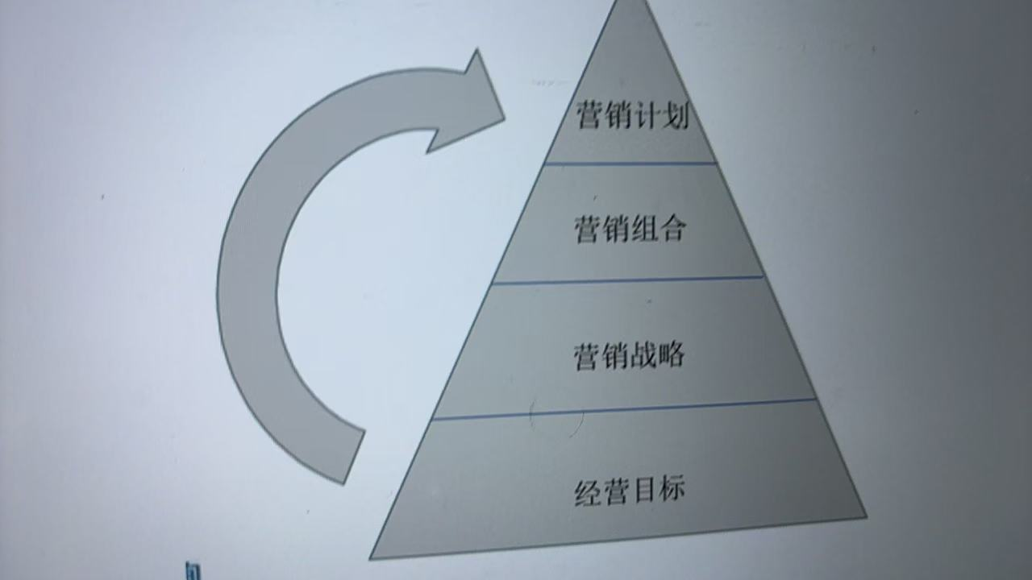
营销计划
营销组合
营销战略
经营目标

Slide 8
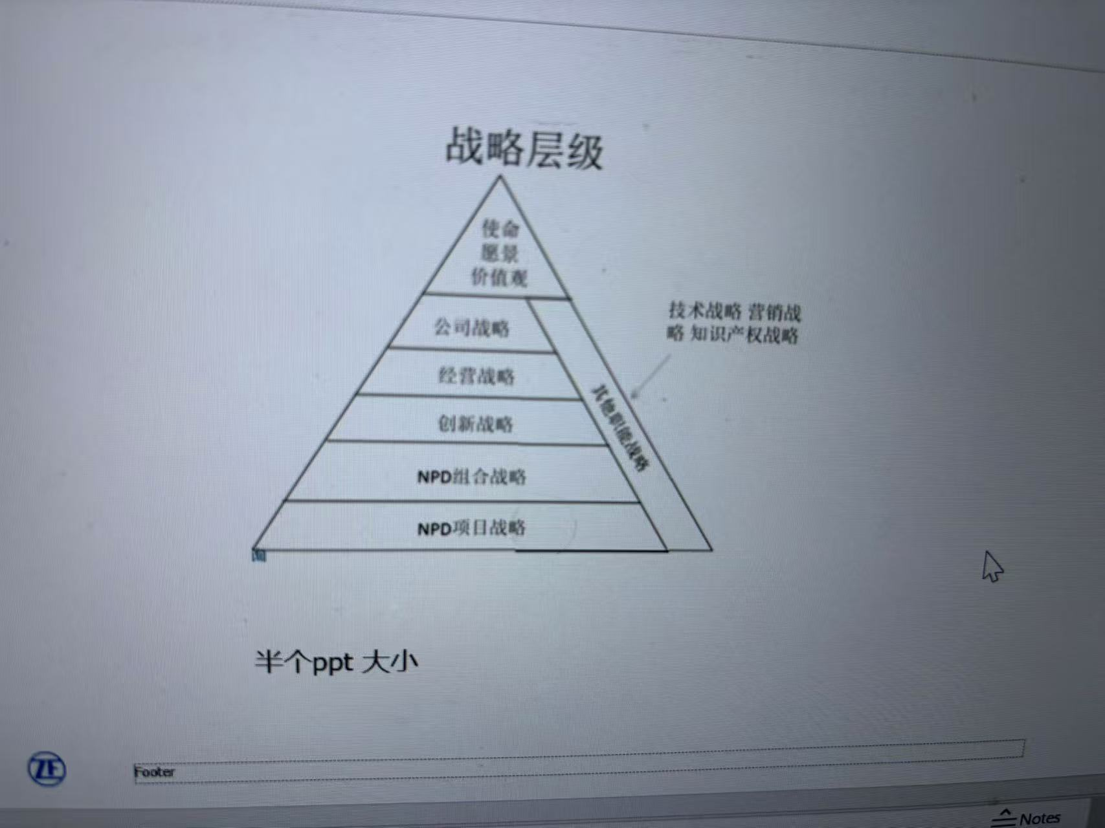
战略层级
使命
愿景
价值观
技术战略 营销战略 知识产权战略
公司战略
经营战略
创新战略
其他职能战略
NPD组合战略
NPD项目战略

Slide 9
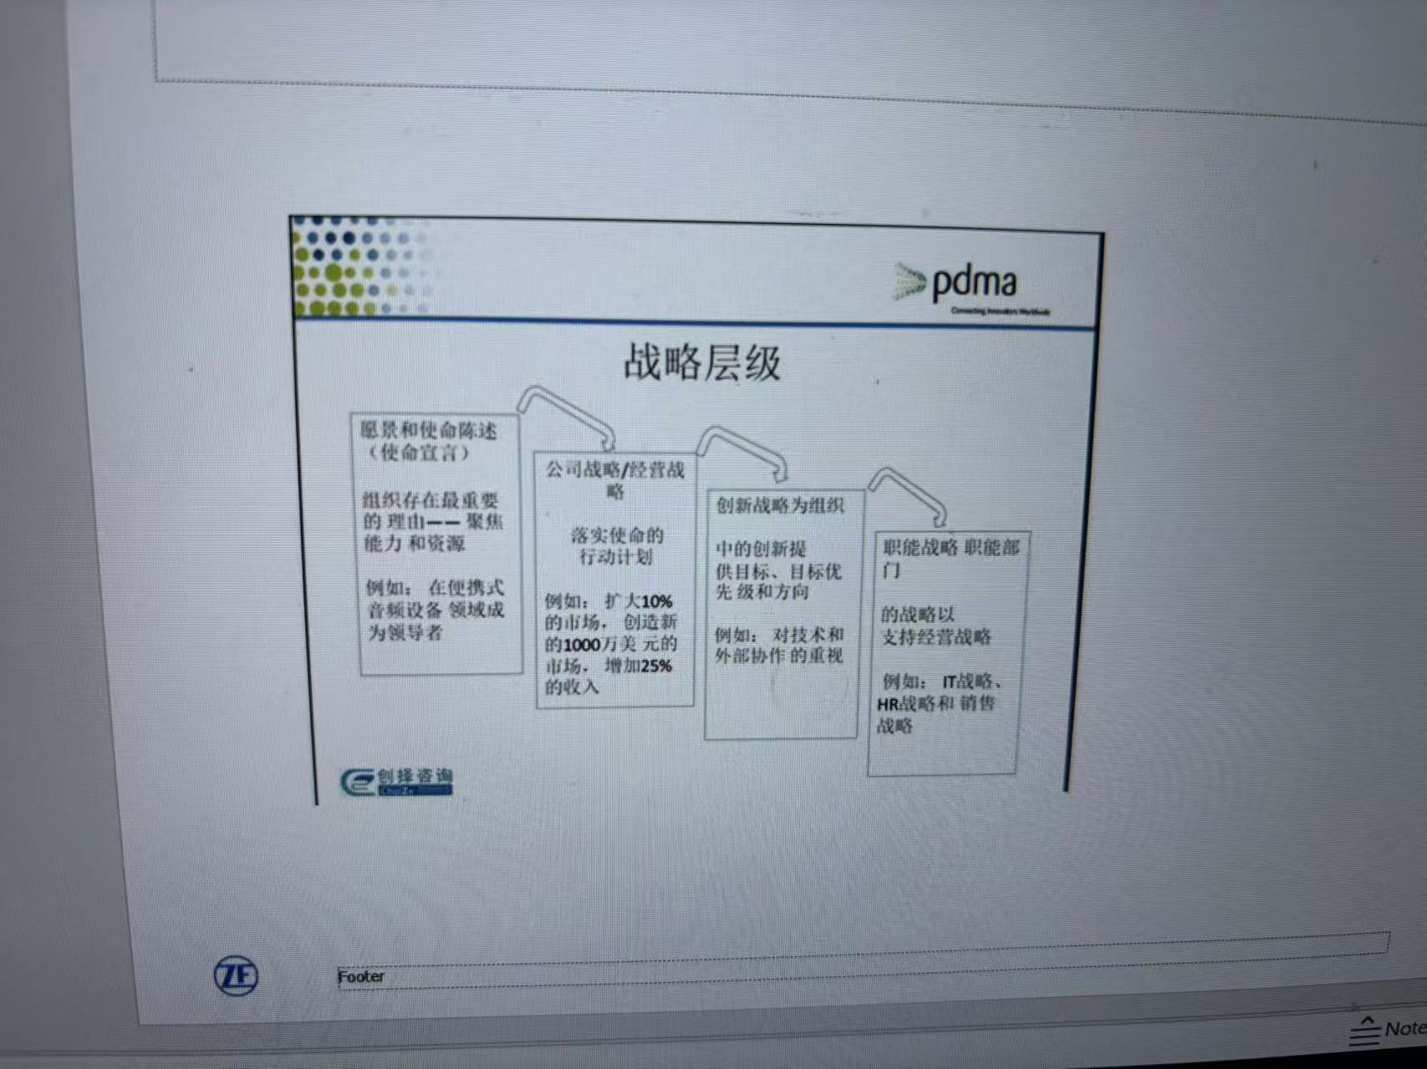
战略层级
愿景和使命陈述
（使命宜言）
组织存在最重要的理由一一聚焦力和资源
例如：在便携式
音频设备 领域成
为领导者
公司战略/经营战略
落实使命的行动计划
例如：扩大10%的市场， 创造新的1000万美元的市场，增加25%的收入
创新战略为组织中的创新提供目标，目标优先级和方向
例如：对技术和
外部协作的重视
职能觇略 职能部门
的战略以支持经营战略
例如：IT战略、
HR战略和销售战略

Slide 10
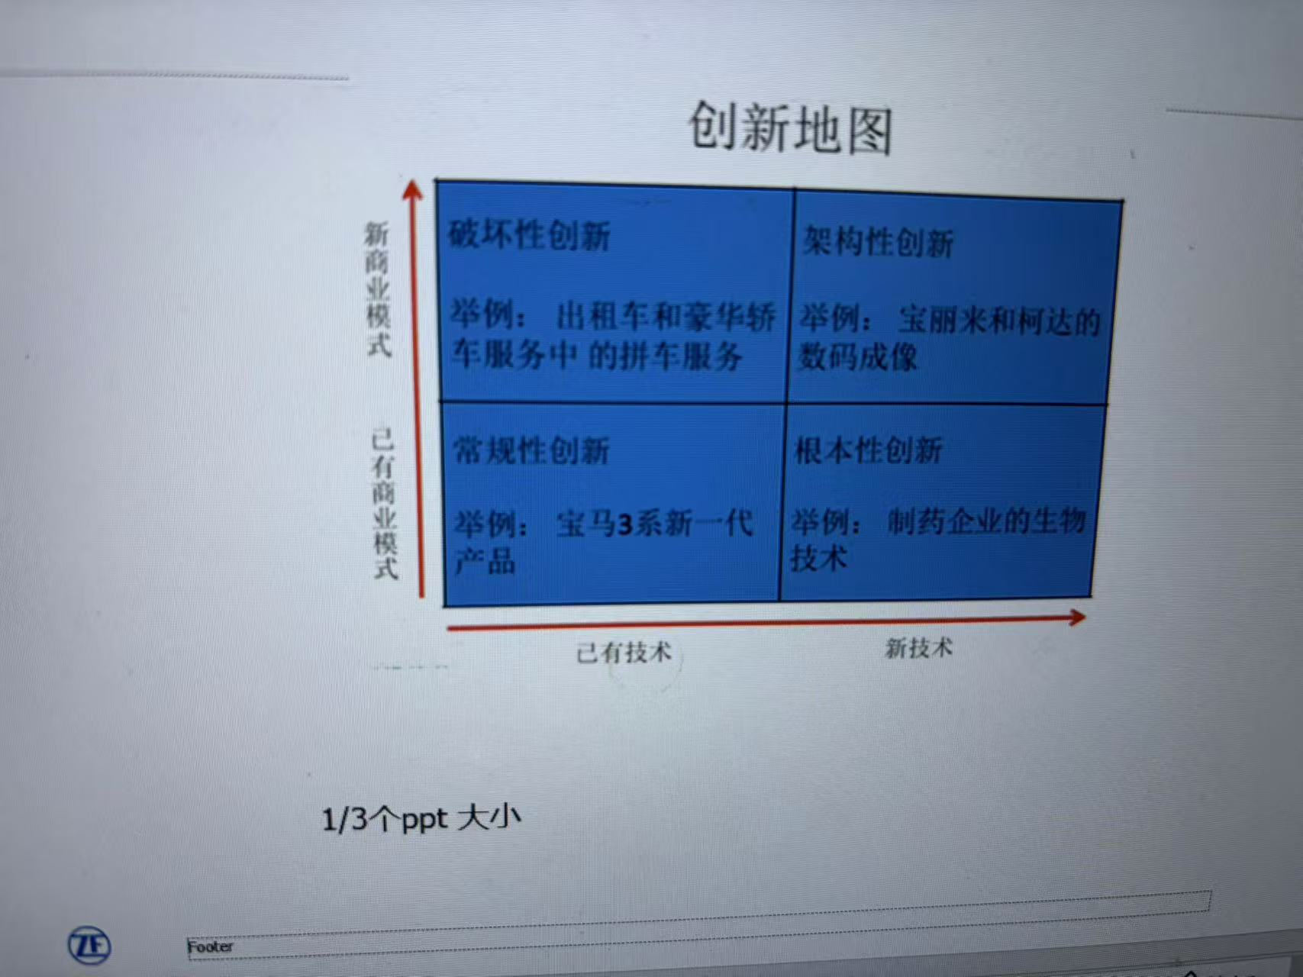
创新地图
新商业模式
已有商业模式
破坏性创新
举例：出租车和豪华轿车服务中 的拼车服务
架构性创新
举例：宝丽来和柯达的
数码成像
常规性创新
举例：宝马3系新一代
产品
根本性创新
举例：制药企业的生物
技术
已有技术 新技术

Slide 11
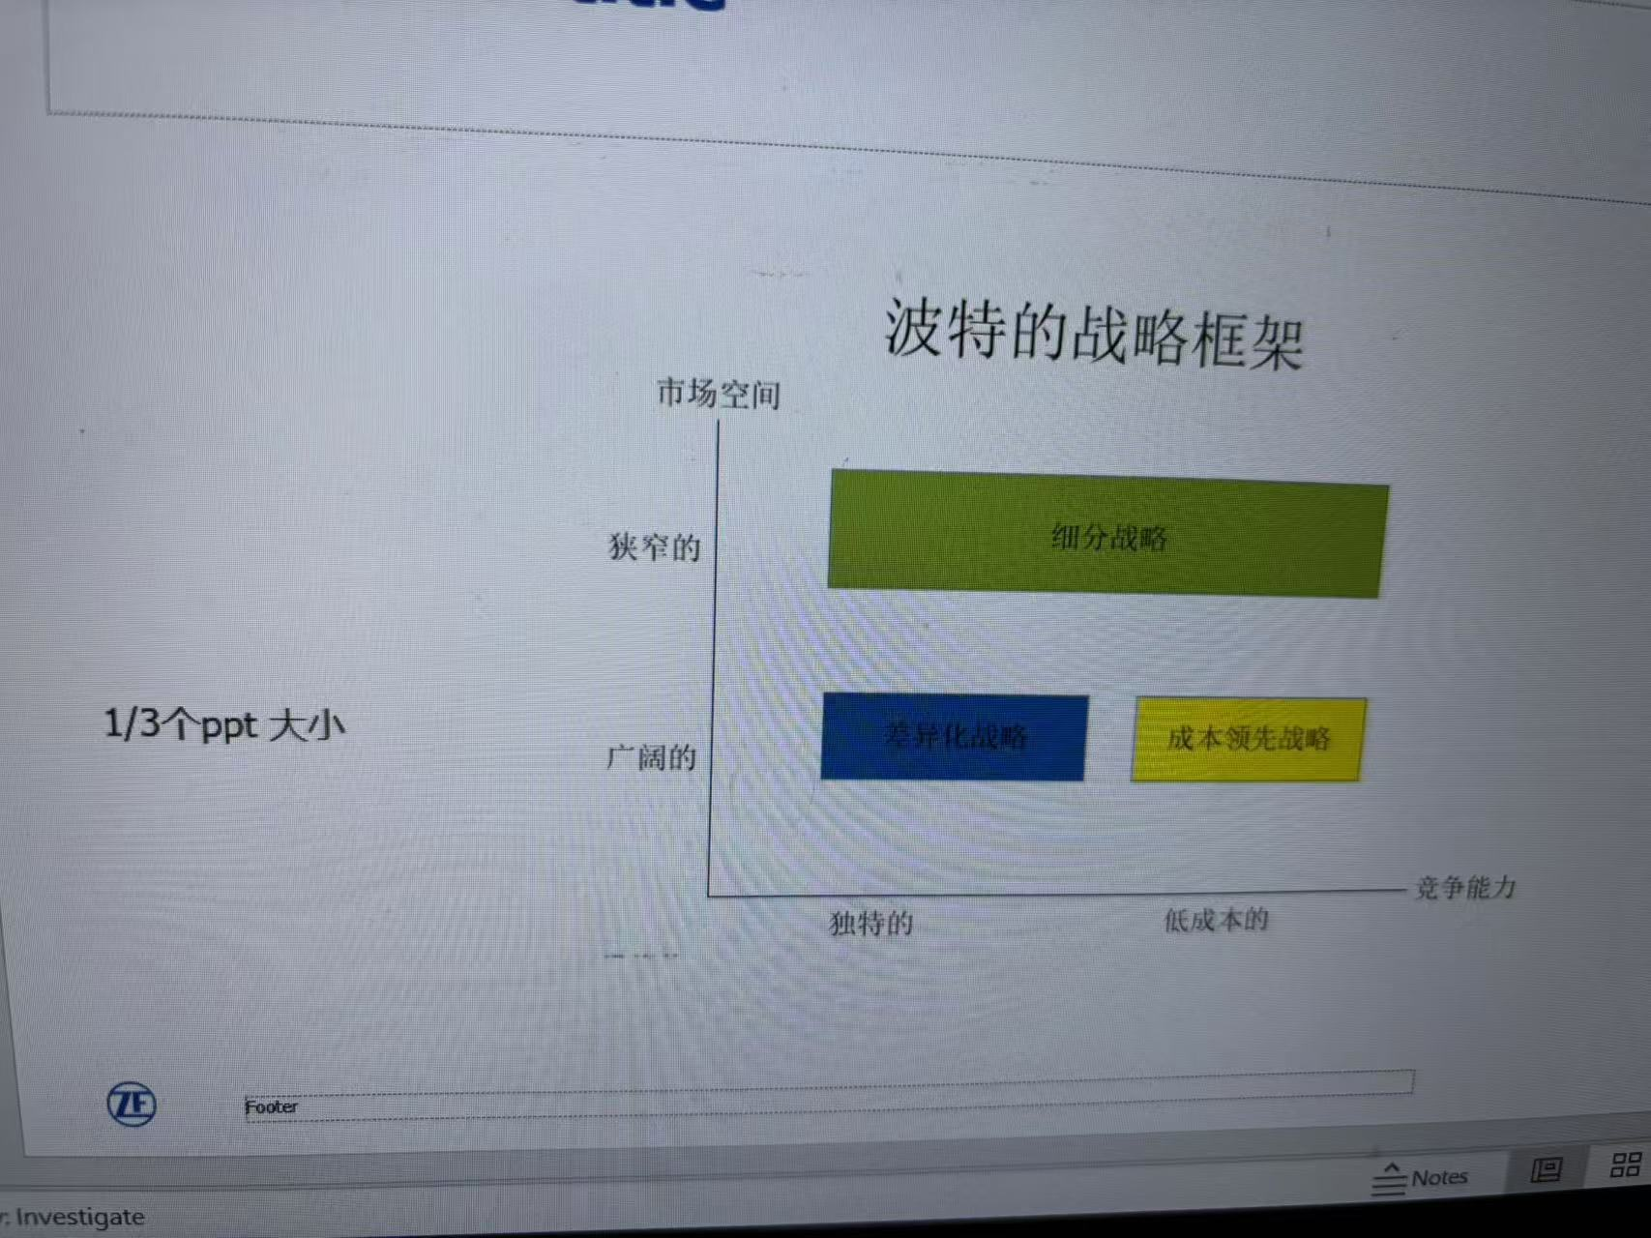
市场空间
波特的战略框架
狭窄的
细分战略
差异化战略
成本领先战略
广阔的
独特的 低成本的
竞争能力

Slide 12
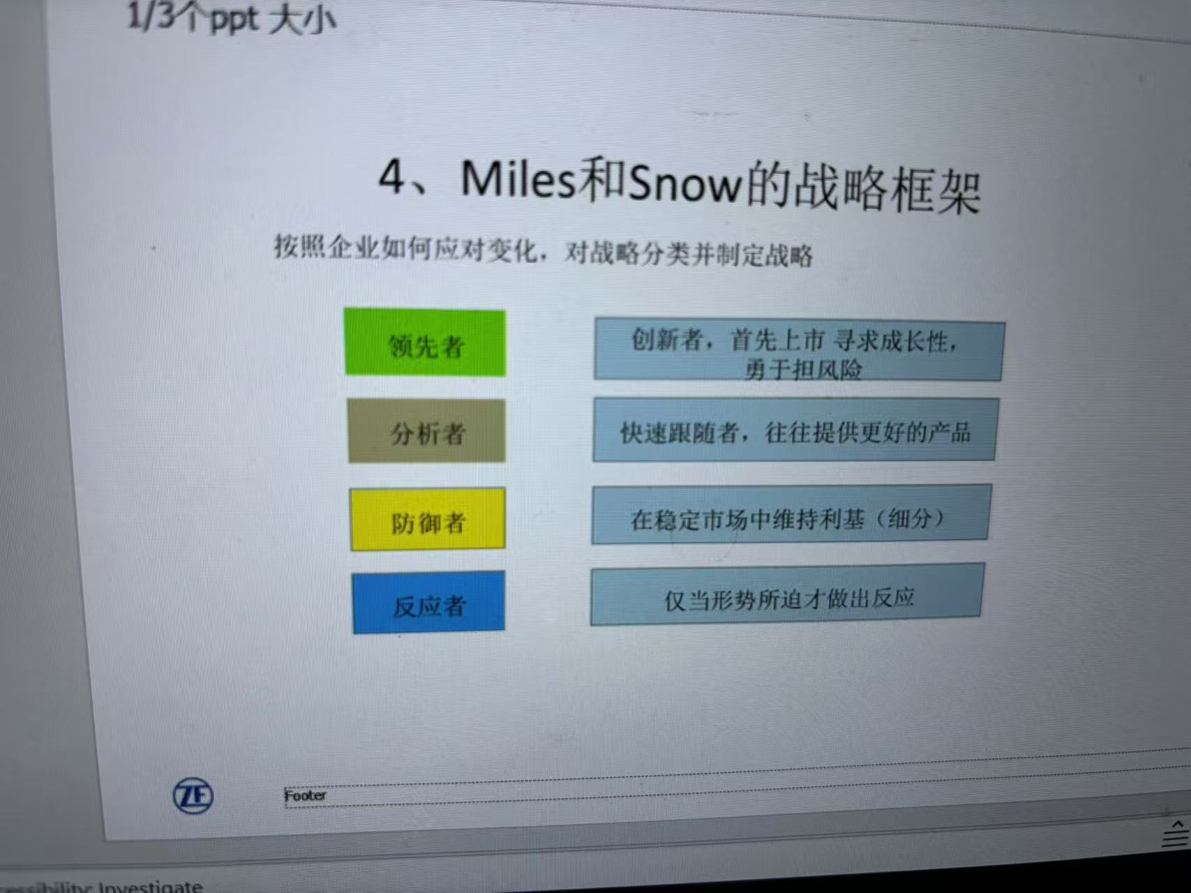
4、Miles和Snow的战略框架
按照企业如何应对变化，对战略分类并制定战略
领先者
创新者，首先上市 寻求成长性，
勇于担风险
分析者
快速跟随者，往往提供更好的产品
防御者
在稳定市场中维持利基（细分）
反应者
仅当形势所迫才做出反应

Slide 13
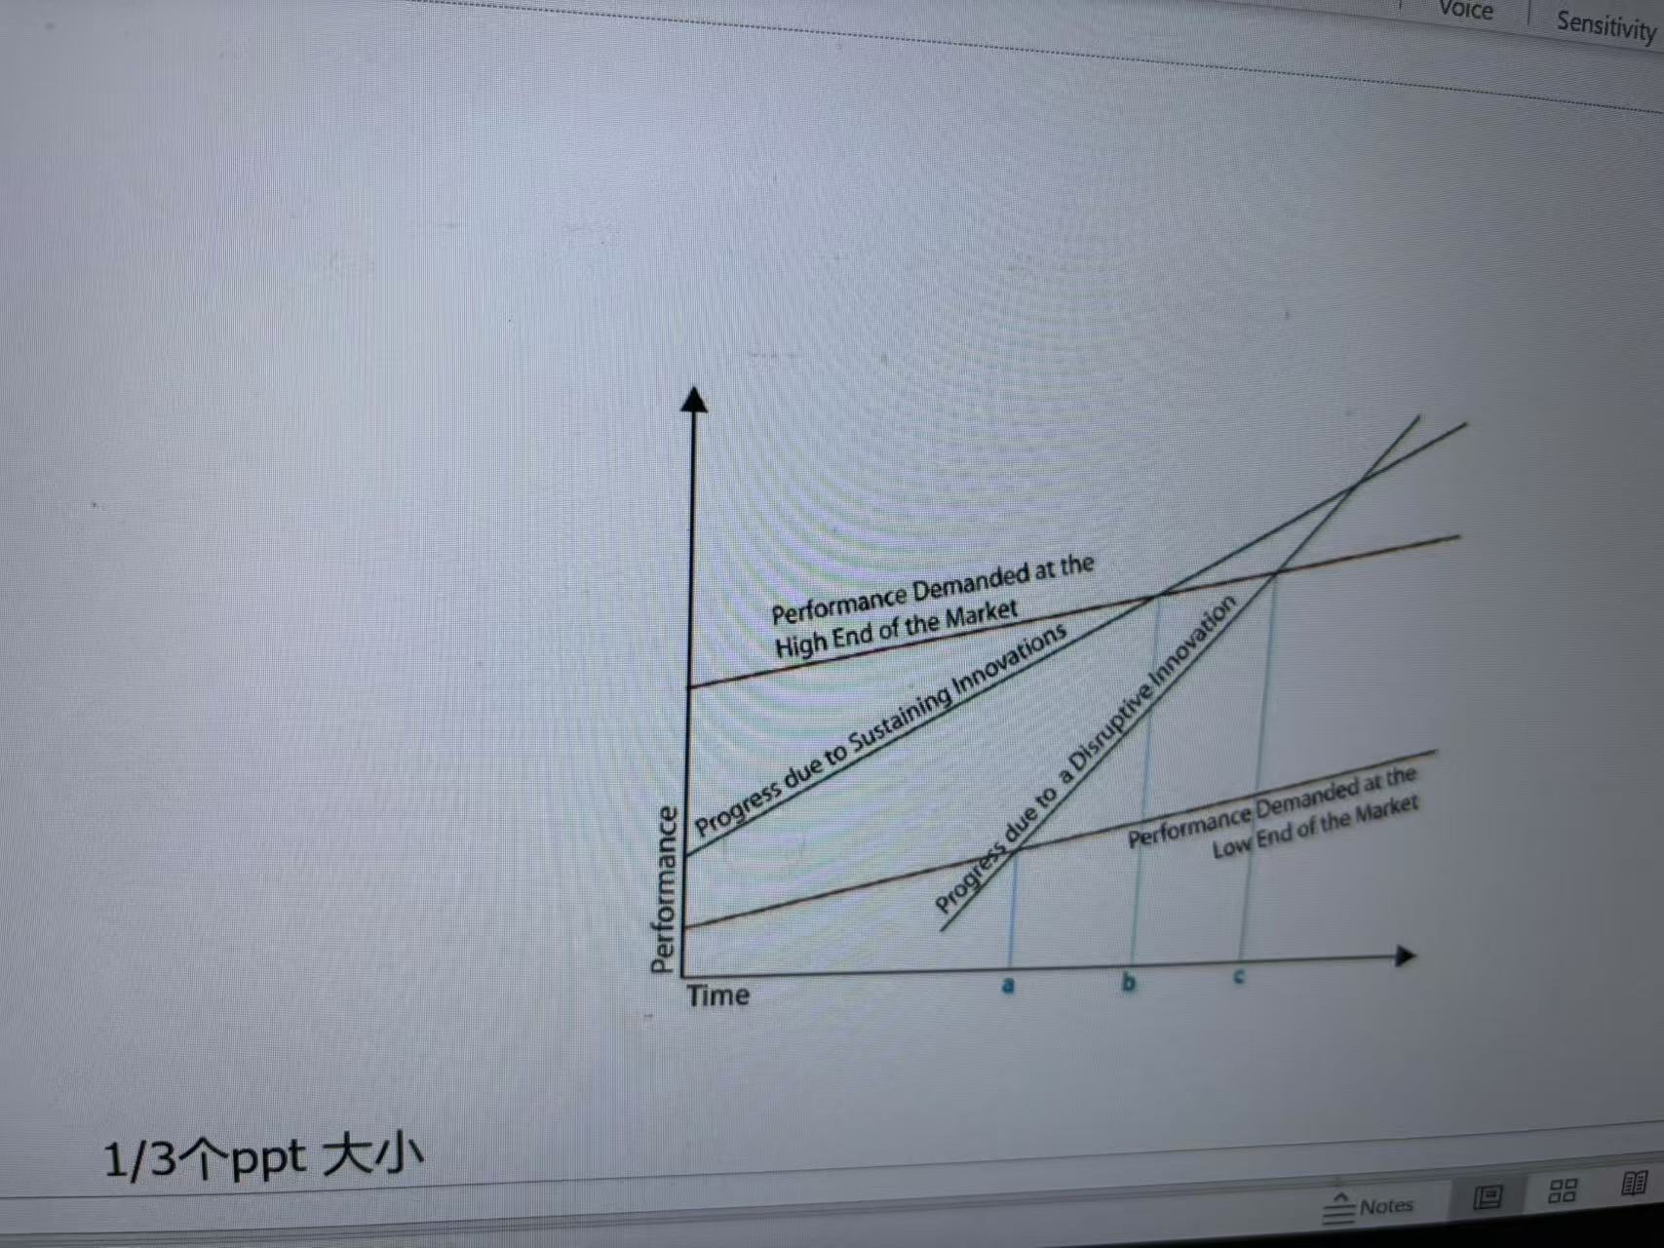
市场空间
Performance Demanded at the High End of the Marker
Process due to a Disruptive Innovation
Process due to Sustaining Innovation
Performance
Performance Demanded at the Low End of the Marker
Time
a
b
c

Slide 14
例：通过/失败法（也称为序贯筛查法））
产品创意 | 现有分销渠道 | 制造能力 | 是否在范围内 | 总体
一 | P | F | P | F
二 | P | P | P | P
三 | P | P | P | P
四 | F | P | P | F
五 | P | F | F | F
六 | P | P | P | P
七 | F | F | F | F

Slide 15
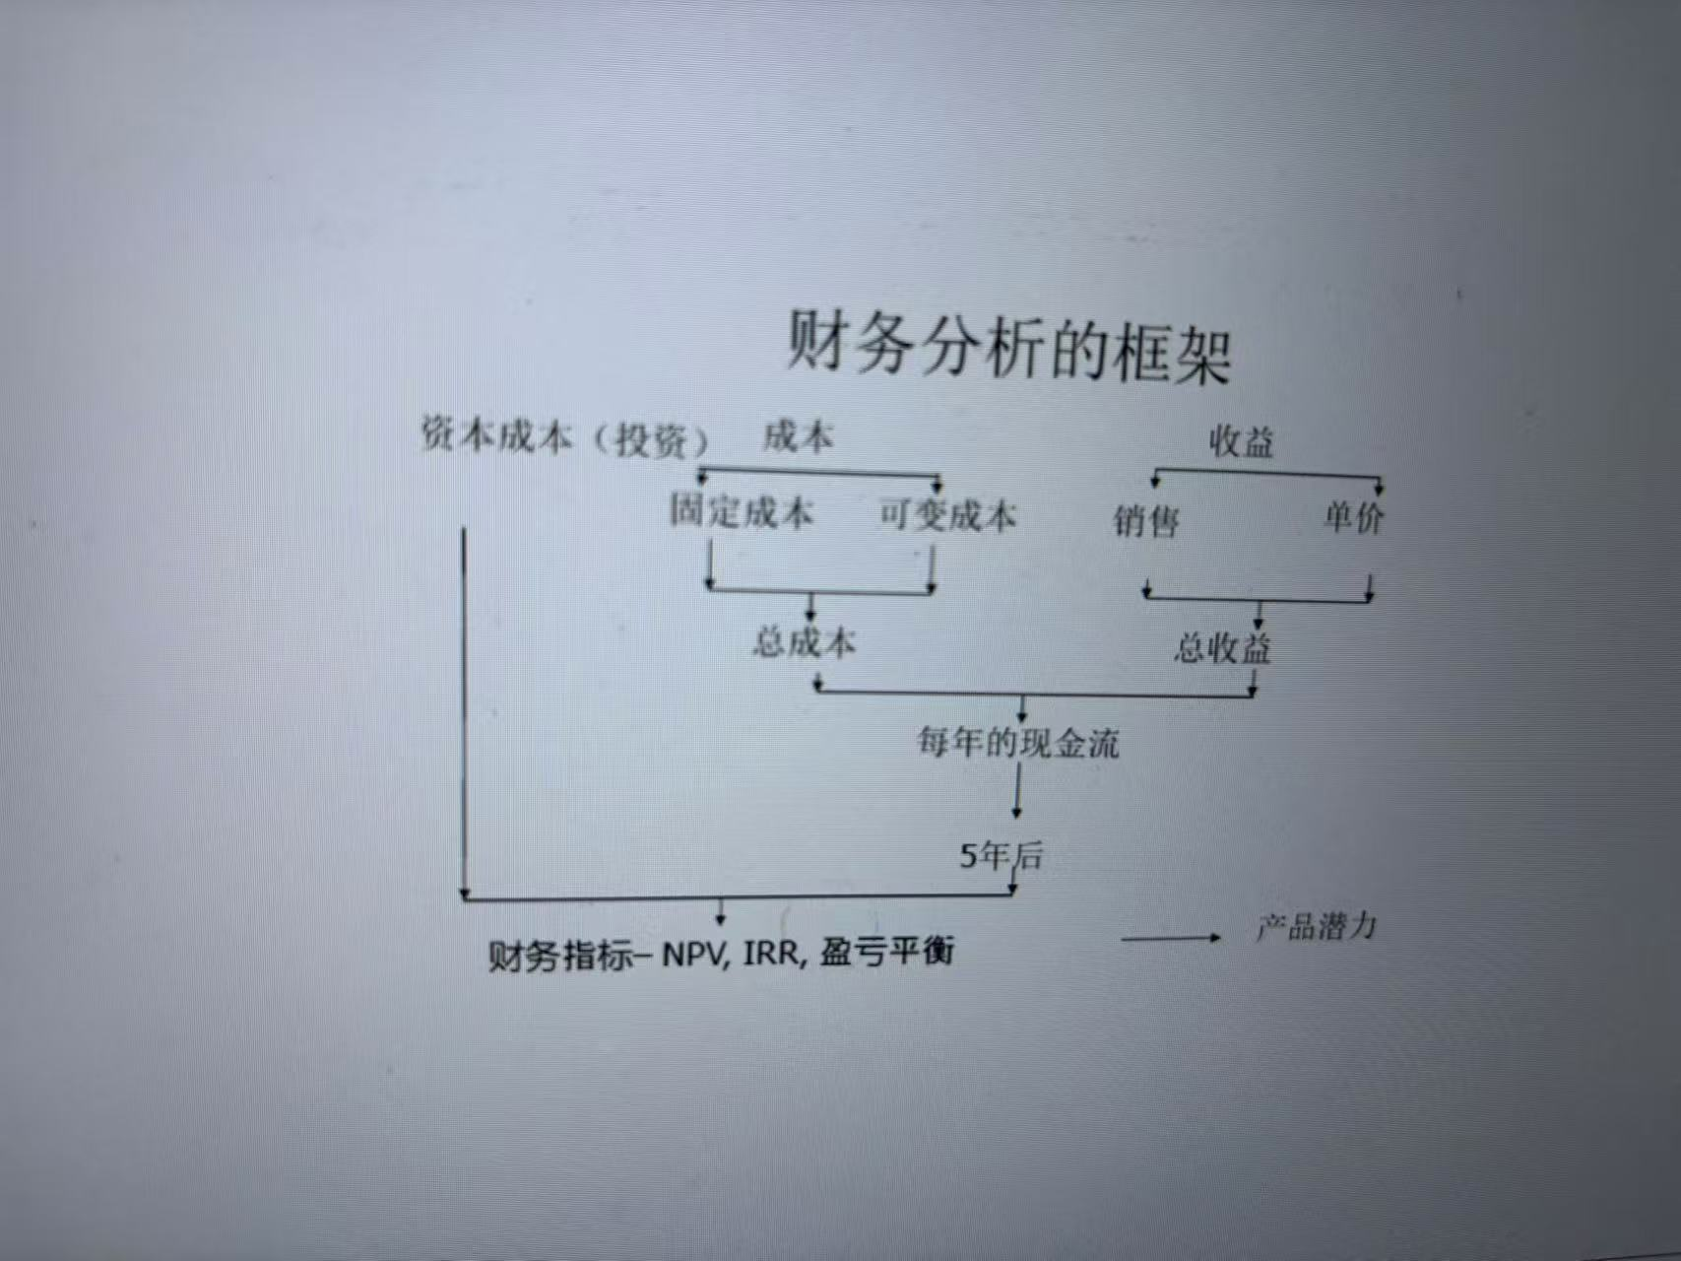
财务分析的框架
资本成本（投资）
成本
收益
固定成本
可变成本
销售
单价
总成本
总收益
每年的现金流
5年后
产品潜力
财务指标-NPV, IRR，盈亏平衡

Slide 16
Requirements
需求
Design
设计
Implementation
实施
Verification
验证
Maintenance
维护

Slide 17
产品负责人
管理层
开发团队
客户
迭代计划会议
产品需求列表
团队能力
迭代目标
业务条件
技术
迭代任务
当前产品

Slide 18


Idea
Screen
Second
Screen
Go to
Development
Go to
Testing
Go to
Lunch
Stage 1
Stage 2
Stage 3
Stage 4
Stage 5
Gate 1
Gate 2
Gate 3
Gate 4
Gate 5
Discovery
Stage
Scoping
Build
Business Caso
Launch
Development
Tosting &
Validaton

Slide 19
知识增长
精益流
产品知识
精益产品开发
管理，改进，持续学习
流程流
人员参与

